Slide 1
Документы должны быть электронными
www.bezbumag.ru

Slide 2
Расчетный центр «Практик»
На рынке с 1999 года
корпоративный член Института профессиональных бухгалтеров России;
Microsoft Gold Certified Partner
Оператор электронного документооборота
Стратегический партнер ЗАО ПФ «СКБ КОНТУР».
На сегодняшний день клиентами компании являются более 10 000 организаций, представляющих различные направления бизнеса.

Slide 3
Клиенты Диадока

Slide 4
Какой документооборот наиболее эффективен для компании?
Бумажный или Электронный

Slide 5
Текущая ситуация с бумажным документооборотом
* - по данным «Исследование вопросов налогообложения в России за 2010 год», Ernst & Young

Slide 6
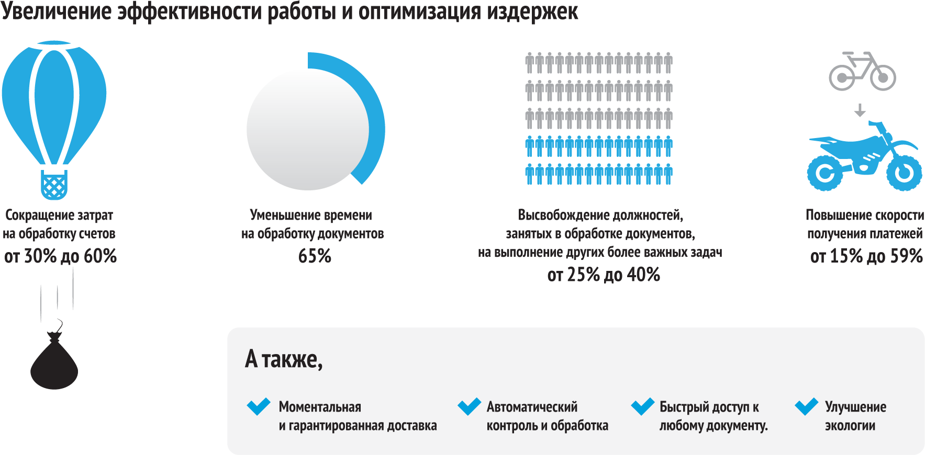
Основные преимущества при переходе на электронный документооборот
Notes:
При использовании системы «Диадок» Заказчик получает ряд преимуществ, основными из которых являются:
Увеличение эффективности работы
Внедрение электронного документооборота влияет на такие показатели производительности, как время обработки одного документа, количество сотрудников, занятых в работе с документами, процент ошибок в документах, время и трудо­затраты на контроль и исправление ошибок. Основываясь на европейском опыте, можно говорить о следующей статистике:
сокращение затрат на обработку счетов – от 30% до 60%;
уменьшение времени на обработку – 65%;
высвобождение должностей, занятых в обработке документов, на выполнение других более важных задач – от 25% до 40%;
повышение скорости получения платежей – от 15% до 59%.
Таким образом, внедрение электронного документооборота ведет к сокращению времени и усилий, затрачиваемых на обработку од­ного документа. Это достигается не только за счет полной автоматизации процесса. Даже пере­вод в электронный формат лишь первого этапа (получения и отправки документов) уже ведет к повышению эффективности работы.
Оптимизация издержек
Полная стоимость бумажного документа складывается из стоимости печати (с учетом расходных материалов), транспортировки (по почте или с курьером), обработки при приеме и вводе в учетные системы, многолетнего хранения бумаги в архиве (например, счет-фактуру по закону нужно хранить 5 лет). К этому нужно добавить стоимость простоев бизнеса в то время, пока документы идут почтой – расчеты по сделкам довольно часто не производятся без наличия на руках документов с синей печатью и подписью. В результате даже небольшой компании бумажные документы обходятся «в копеечку». Работать с электронными документами намного выгоднее. В среднем, с учетом всех этих составляющих, один пакет документов обходится компании в 70-80 рублей .
Уменьшение времени расчетов по сделкам
Клиенты зачастую не хотят платить деньги, пока у них на руках не будет подписанных и заверенных печатью документов. Особенно часто это происходит, если поставщик товара/услуги – небольшая компания без многолетней репутации на рынке. С системой «Диадок» можно моментально передавать клиенту подписанные договора или получать от него акты выполненных работ. А значит, и оплата на основе такого документа придет быстрее. Как результат – сокращение рисков кассовых разрывов, что исключает необходимость привлечения заемных средств.
Увеличение скорости возмещения НДС и снижение налоговых рисков
Основные причины доначислений по налогу на прибыль и НДС – это отсутствие или неверное оформление документов.
Так, по данным исследования Ernst&Young за 2010 год, в результате налоговых проверок 63% компаний были начислены дополнительные суммы на­логовых обязательств, в основном по налогу на прибыль и НДС. При этом в 48% случаев основанием для до­начисления налога на прибыль послужило отсутствие подтверждающих документов по расходам. Основания для доначисления НДС в 29% случаев были обусловлены некорректной подготовкой счетов-фактур, в 19% причиной была невозможность документально подтвер­дить расходы, по которым был зачтен входя­щий НДС.
Система «Диадок» для обмена электронными документами помогут организовать контроли­руемый и прозрачный процесс документообо­рота и в результате уменьшить налогооблагае­мую базу.
Переход на электронные счета-фактуры ока­зывает наиболее сильное влияние именно на эту область. Электронные документы не могут потеряться, доходят моментально и всегда оформлены корректно, поэтому использо­вание электронных счетов-фактур помогает лучше подготовиться к налоговым проверкам и максимально сократить количество спорных моментов.
Оперативная работа с клиентами и поставщиками из других регионов
Часто именно «бумажный барьер» является преградой для работы с партнерами по бизнесу в других регионах. Вы и Ваш партнер готовы работать оперативно, но документы по почте идут по 5-10 дней в одну сторону. Использование системы «Диадок» позволит наладить процесс оперативных продаж на расстоянии.
Данные клиентов компании СКБ Контур

Slide 7
Электронный документооборот
Юридическая сила электронных документов гарантируется законом
Хранить документы в БезБумаг безопаснее, чем на личном компьютере
Работать с БезБумаг не сложнее, чем с электронной почтой

Slide 8
«А что, так можно было?» Нормативно-правовая база.
—
Федеральный Закон № 1-ФЗ «Об электронной цифровой подписи» от 10 января 2002 г.
Федеральный Закон № 63-ФЗ «Об электронной подписи» от 6 апреля 2011 г.
Федеральный Закон № 129-ФЗ «О бухгалтерском учете» от 21 ноября 1996 г.
Федеральный Закон № 149-ФЗ «Об информации, информационных технологиях и о защите информации» от 27 июля 2006 г.
Федеральный закон № 229-ФЗ об изменениях в Налоговом Кодексе по ЭСФ
Приказ №50н о порядке Минфина об обмене ЭСФ в электронном виде
—
—
—
—
—

Slide 9
Что такое система БезБумаг
«Безбумаг» — это система обмена юридически значимыми электронными документами между организациями: со своими клиентами, поставщиками, партнерами и удаленными подразделениями документами различного типа, в том числе:
электронными счетами-фактурами, порядок обмена которыми сильно формализован и регулируется Минфином и ФНС;
неформализованными документами, например, договорами, актами выполненных работ, платежными поручениями и т.д.
—
—
Notes:
«Диадок» – это система обмена юридически значимыми электронными документами между организациями. Диадок позволяет компаниям обмениваться со своими клиентами, поставщиками, партнерами, удаленными подразделениями документами различного типа, в том числе:
электронными счетами-фактурами, порядок обмена которыми сильно формализован и регулируется Минфином и ФНС;
неформализованными документами, например, договорами, актами выполненных работ, платежными поручениями и т.д.
Основные возможности и принцип работы системы
«Диадок» работает по принципу единого пространства доверия. Заключая договор с оператором электронного документооборота, компания присоединяется к этому единому пространству. То есть может обмениваться документами с любыми другими пользователями системы «Диадок». При этом заключать между собой соглашение об обмене электронными документами компаниям не требуется.
Схема работы в «Диадок» выглядит так: отправляете любой документ, подписанный электронной цифровой подписью, контрагенту, и через 1 секунду он получает его. Контрагент в свою очередь подписывает документ своей электронной цифровой подписью и отправляет обратно. В результате в наличии появляется подписанный с двух сторон документ, обладающий юридической силой, который при необходимости можно предъявить в налоговой инспекции или другом государственном ведомстве.
Передача документов осуществляется через Оператора …

Slide 10
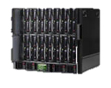
Безопасность электронного документооборота
Каждый документ надежно защищен. Электронные документы передаются по зашифрованному каналу, исключающему перехват или подмену данных.
оператор
Отправитель
Получатель
+ Подтверждает о доставки + Проверяет подлинность ЭЦП + Ставит штамп времени
Все документы хранятся в нескольких экземплярах на разных серверах, что делает невозможным потерю информации. Серверы системы находятся в лучших дата-центрах России.

Slide 11
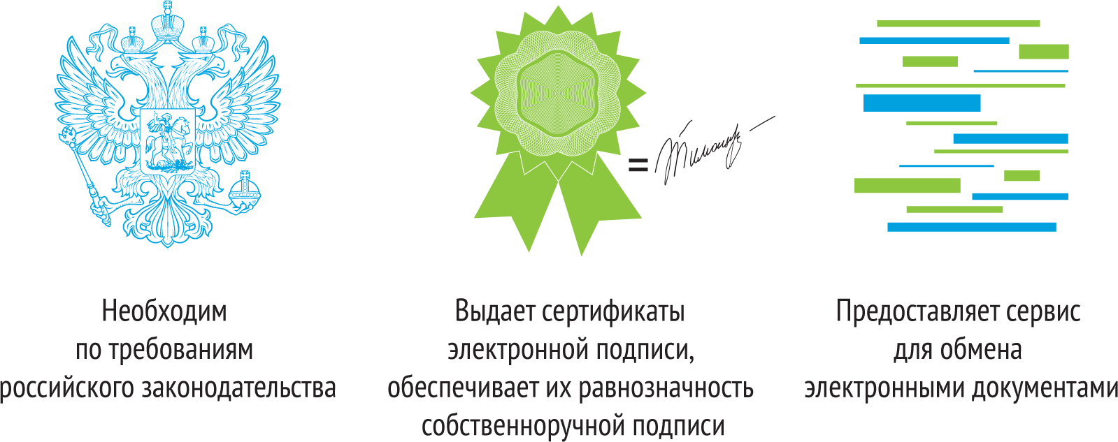
Оператор электронного документооборота
Notes:
Для п. 3:
выступает в качестве третьей независимой стороны в случае споров участников документооборота;
подтверждает дату выставления счета-фактуры, время отправки и доставки электронного документа;
осуществляет хранение документов;
оказывает техническую поддержку пользователям;

Slide 12
Интеграция со всеми бухгалтерскими системами

Slide 13
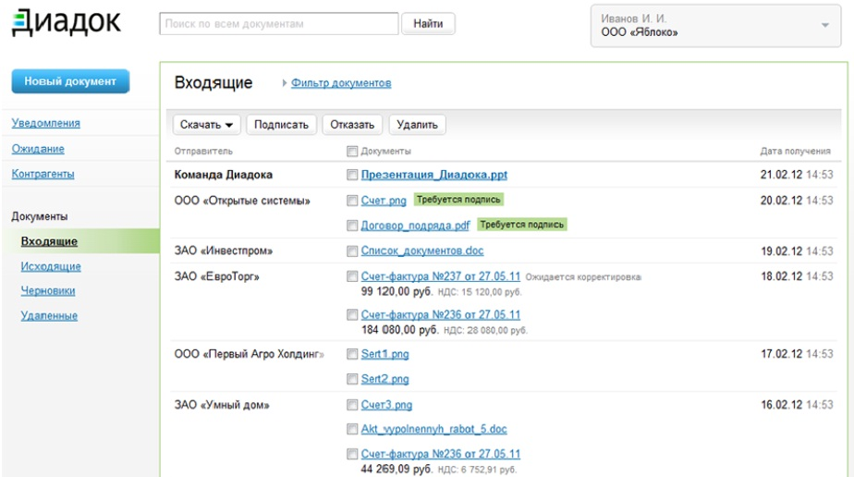
5 минут, чтобы начать подписывать, отправлять и получать документы

Slide 14
В результате, Безбумаг упозволит:

Slide 15
Расчетный центр «Практик» контакты:
(495) 411-72-72
Москва, Неглинная улица, 17 стр.2
www.a-practic.ru

